Slide 1
分布式系统一致性综述
洪旺

Slide 2
目录
背景
理论
一致性模型
论文介绍

Slide 3
1. 背景

Slide 4
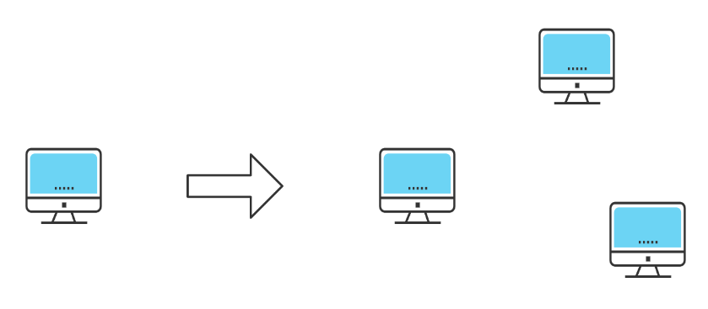
背景
(1)性能不足
(2)数据服务可用性低
写请求，服务器之间出现数据不一致
1）想要数据有有高可用性，就要写多份数据。
2）写多份数据会导致数据的一致性问题。
3）一致性问题又会引发性能问题。
所以对分布式一致性的研究都需要结合性能来考虑。
Notes:
我们刚开始是用一台服务器来提供服务。
来增加性能和提供数据服务的高可用性

Slide 5
2. 理论
Notes:
在介绍具体的一致性模型之前，先讲讲与一致性相关的一些理论。

Slide 6
CAP定理
一致性（Consistency）：每次读取都能够获得最新写入的数据。
可用性（Availability）：每次请求都能获得一个非错的响应，但不保证获取的数据为最新数据。
分区容忍性（Partition tolerance）：整个系统因网络延迟等原因造成分区（分区间不能通信）。系统仍继续运行。
存在网络分区的情况下一致性和可用性只能二选一。
Notes:
为什么只能二选一？
我们可以想象一下，当一个系统被分成了两块，且他们之间不能互相通信。如果提供可用性，那么当我进行写操作时，就会导致两个分区数据不一致。如果提供一致性，就不能提供写服务。

Slide 7
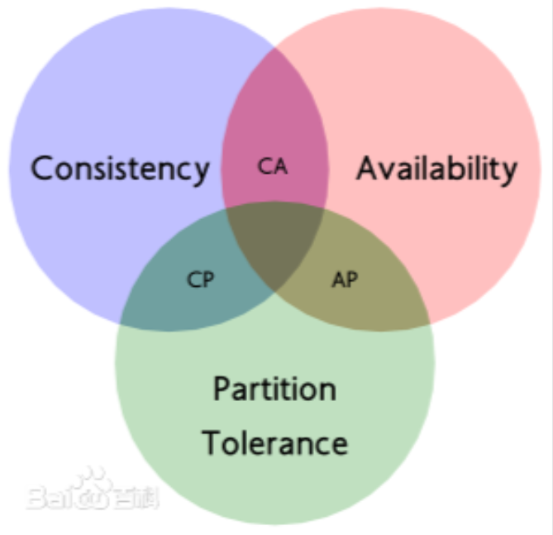
CAP定理
CA：如RDBMS系统。（分布式系统一定要保证P）
CP：如银行。关注系统的强一致性
AP：如Dynamo系统。出现数据冲突后人工维护数据版本。

Slide 8
BASE理论
Basically Available（基本可用）
Soft State（软状态）：允许系统中的数据存在中间状态。
Eventually Consistency（最终一致性）
Notes:
CAP定理中的一致性定义太过于苛刻，在分布式系统中为了实现这个一致性，会导致系统很难用。
在一致性和可用性之间做出一些取舍，来让系统达到基本可用，数据最终一致。

Slide 9
3. 一致性模型

Slide 10
一致性定义
Strong
Weak
Eventually
线性一致性
因果一致性
读写一致性
单调读
最终一致性
Notes:
线性一致性：所有操作都被记录在一条时间线上。（日志）
因果一致性：有的操作之间存在因果关系，需要保证它们执行的先后顺序。
读写一致性：保证写后读，读到的是最新的值。
单调读：保证读到的值只会越来越新。
最终一致性：在某个时间窗口之后能够读到最新写入的值（DNS）

Slide 11
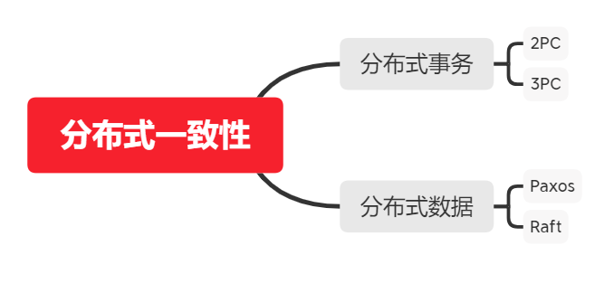

Slide 12
Master-Slave
1）读写请求都由Master负责。
2）数据写到Master上后，由Master异步复制到Slave上。
实现简单、结构简单
问题：a）单点失效
b）Slave节点失败出现数据不一致
Notes:
实现简单，同步复制，异步复制都可以
问题：
a）单点失效
b）Slave节点失败出现数据不一致

Slide 13
Master-Master
1）系统存在多个Master，每个Master都提供读写服务。
2）Master间数据同步采用异步复制。
解决了单点失效的问题，增加了系统的性能
问题：a）多个Master对同一个数据进行修改时，存在数据冲突。
b）当一个Master节点失效时，会存在数据丢失。
Notes:
问题：
1）多个Master对同一个数据进行修改时，存在数据冲突。

Slide 14
2PC
1）每个节点只知道自己是否能够提交成功。而不知道其他节点的状况。当一个事务跨越多个节点时，为了保证事务的ACID特性。引入一个协调者来处理整个过程。
2）第一阶段Vote，第二阶段Commit。
解决了分布式事务问题。
问题：a）同步阻塞，影响性能。
b）如果第二阶段出现网络波动，有的节点收到信息，有 的没有，会出现数据不一致。
c）单点问题。在第一阶段完成后如果协调者挂了，其他 节点会出现不知道该怎么办的状况。

Slide 15
3PC
1）将2PC的第一阶段划分为两个阶段
2）CanCommit阶段、PreCommit阶段、doCommit阶段。
3）引入超时机制
解决了2PC出现节点不知所措的问题。
问题：a）多引入一个阶段，整个状态机变得更复杂
b）出现TimeOut时，也会出现数据不一致等问题。

Slide 16
共识算法-Paxos
角色
Proposer（倡议者）：提交提案。一般客户端担任
Acceptor（接受者）：负责提案进行投票，超过半数接收者进行投票则提案可以提交。多数由服务器担任
Learner（学习者）：被告知提案结果，并与之统一。服务器和客户端都能担任。
过程：（与二阶段提交相似）
Prepare：倡议者提出提案（提案号单调递增）。接受者只接受最新的提案（总会对最新的提案做出应答）。
Accept：超过半数的节点返回Yes，则广播接受提案。
Paxos算法主要用来就数据的一致性达成共识，降低了对系统一致性的要求（多数派一致性），并引入了一些控制（如提案号单调），是第一个被证明的共识（Consensus）算法。
Notes:
共识：消息可能丢失，但不会造假

Slide 17
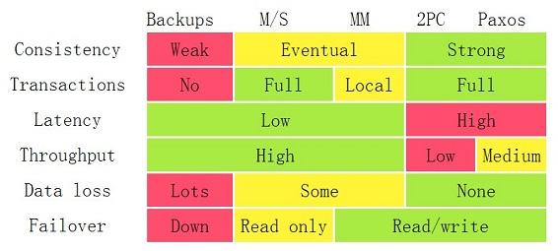
小结
结论：我们没有办法让所有的指标都变“绿”。当你侧重于某个点时，就需要在其它点做出取舍。
Notes:
如：M/S、MM采用异步提交来提高性能，那么就要忍受数据丢失和最终一致性。
2PC保证了强一致性，那么就需要忍受高延迟。
Paxos降低了对一致性的要求，采用多数派一致性，来提升系统的性能。

Slide 18
共识算法-Raft
1）Raft算法是Paxos算法的一种简化实现。
2）三种角色follow，candidate（选举中间态），leader。
3）两个阶段，leader选举（没有leader节点时触发），同步log。

Slide 19
共识算法-Raft
Leader选举过程

Slide 20
共识算法-Raft
日志复制过程

Slide 21
NWR模型
1）将CAP的选择权交给了用户，让用户自己选择CAP中的哪两个。
2）N（备份数）、W（至少写入W份）、R（至少读入R份）。
3）例. R>N-W，保证每次读取都读到一个最新的数据版本。

Slide 22
小结
1）模型的一致性强弱与读写策略有关。
例. master负责读写操作（强一致性） vs. 放开slave读（最终一致性）
2）分布式事务一致性注重的是事务的提交（如2PC要求每个事务参与者节点都回复yes）。分布式数据一致性注重的是数据在不同的复制节点上是一致的（如共识算法，多数人成功就表示数据复制成功）
3）分布式事务与分布式数据可以相结合来构建模型（如用raft算法来备份协调者，解决2PC的单点失效问题）。

Slide 23
4. 论文介绍

Slide 24
CRaft: An Erasure-coding-supported Version of Raft for Reducing Storage Cost and Network Cost.（Fast‘2020）
1）将纠删码(Erasure coding, Reed-Solomon)应用于Raft算法，减少日志的存储及网络传输花销。(RS-Paxos，HDPC‘2014)
2）使用纠删码的共识算法的容灾性小于F(2F+1个节点)，作者将CRaft的容灾性达到和Raft一致。(RS-Paxos<F)
3）创建了一个基于CRaft的键值存储系统并对其进行了评估。实验结果表明，与原来的Raft相比，CRaft可以节省66%的存储，写吞吐量达到250%的提高，写延迟减少60.8%。
Notes:
共识算法是通过消息传递复制日志来解决一致性问题的，我们使用完整日志信息就会占用非常多的网络带宽。

Slide 25
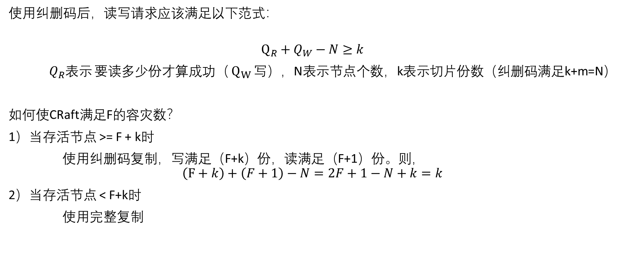
细节
使用纠删码后，读写请求应该满足以下范式：
$$Q_{R}+Q_{W}−N≥k$$
$Q_{R}表示$要读多少份才算成功（$Q_{W}$写），N表示节点个数，k表示切片份数（纠删码满足k+m=N）
如何使CRaft满足F的容灾数？
1）当存活节点 >= F + k时
使用纠删码复制，写满足（F+k）份，读满足（F+1）份。则，
$$\left(F+k\right)+\left(F+1\right)−N=2F+1−N+k=k$$
2）当存活节点 < F+k时
使用完整复制

Slide 26
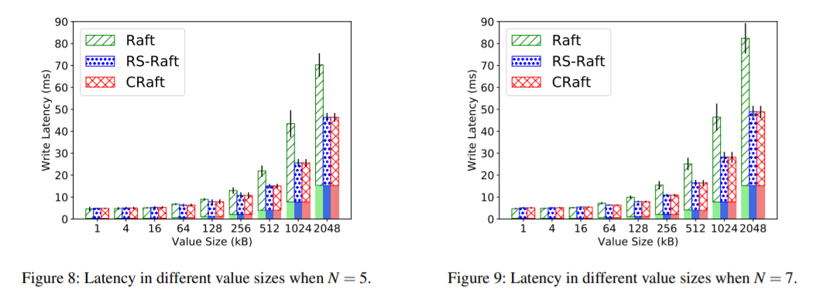
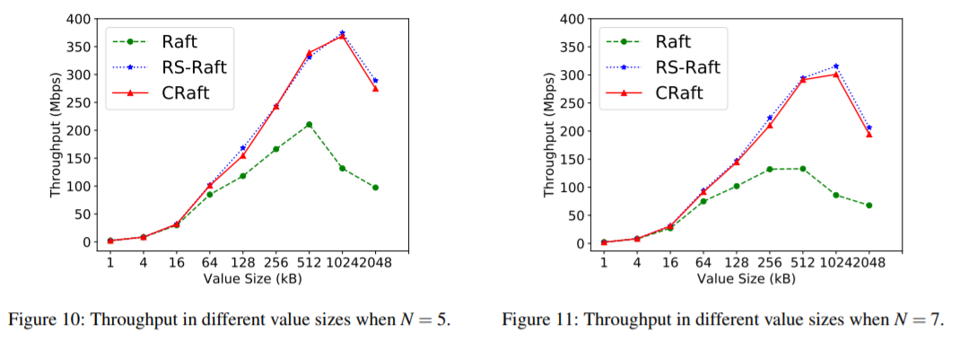
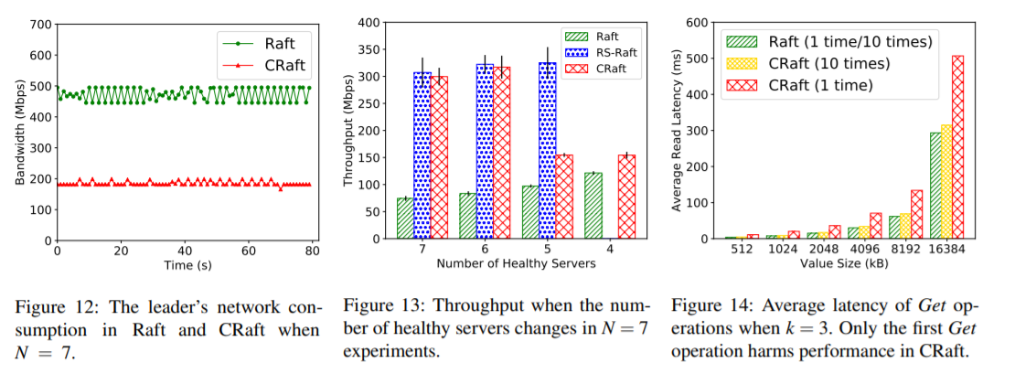
实验截图

Slide 27
Strong and Efficient Consistency with Consistency-Aware Durability.（Fast‘2020）
1）主要实现了一种跨客户端单调读（cross-client monotonic read），对多客户端放开follow节点读（单点master性能瓶颈），且具有较好性能的强一致性方法。（异步复制+异步落盘；同步复制+同步落盘性能低）
2）实现了一个基于Zookeeper的cross-client monotonic read系统，叫ORCA。实验结果表明，ORCA提供了比强一致性ZooKeeper (strong-ZK)更高的吞吐量(1.8 - 3.3倍）。在地理分布的设置中（多数据中心）， ORCA在提供强大一致性保证，允许读取附近的副本，在很多情况下提供了14倍于strong-zk的延迟。ORCA表现也非常接近弱一致的ZooKeeper (weak-ZK)。（性能高）
Notes:
Cross-client monotonic reads guarantees that a read from a client will return a state that is at least as up-to-date as the state returned to a previous read from any client, irrespective of failures and across sessions.（单调读是一个客户端读保证单调，跨客户端读是多个客户端读保证单调（请求不同的follow节点））
这篇文章的目的是探索在一个异步复制+异步落盘的模式下，如何高效地获得cross-client monotonic read的一致性保证。

Slide 28
细节
怎么保证 异步复制+异步落盘 的跨客户端单调读一致性？
1）写操作时，主从间做异步复制。（用来提供高性能）
2）读操作时，先强制在数据成员组之间同步并持久化与该读请求相关的数据，之后才返回读请求成功。（第一次读才需要做强制同步）
问题：写完马上读，这个机制就退化成了同步复制的形式了。

Slide 29
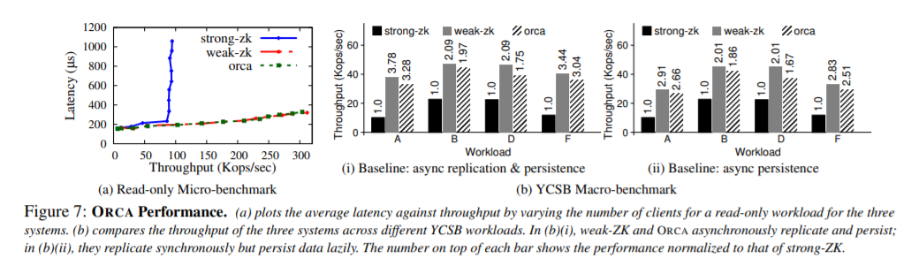
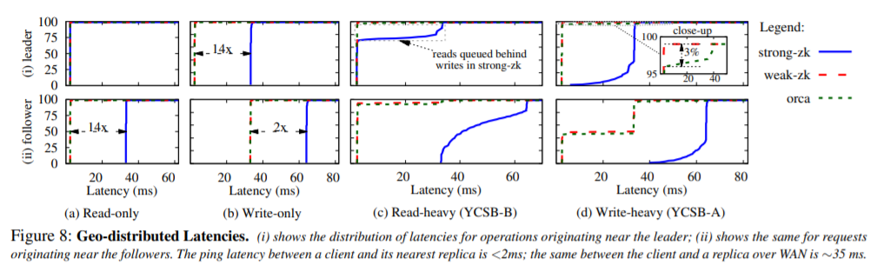
实验截图

Slide 30
Fine-grained consistency for geo-replicated systems.（ATC‘2018）
1）对地理复制（分布在不同地点的数据中心）系统提供细粒度的一致性，PoR一致性。（细粒度是与RedBlue Consistency对比，同一个作者OSDI‘2012）
2）实现了Olisipo协调服务系统，考虑受限操作的相对频率，为各种限制分配不同的协调策略。（操作之间的限制为程序员添加）
3）在3个数据中心的RUBiS基准测试中，PoR一致性显著优于RedBlue一致性。
Notes:
一些建议通过在不同程度上削弱强一致性来解决地理复制中的这种基本张力:一些研究者建议完全放弃强一致性，而采用某种形式的弱一致性，如最终一致性[22,41,19]或因果一致性[32];其他方法允许多个一致性级别在单一系统中共存[30,17,12,4]。

Slide 31
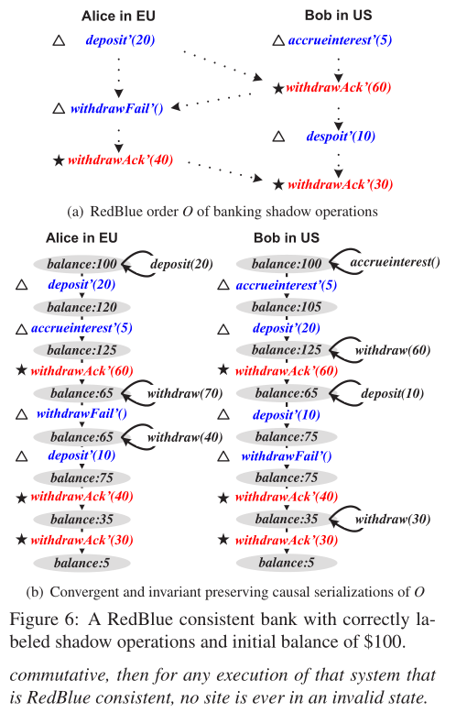
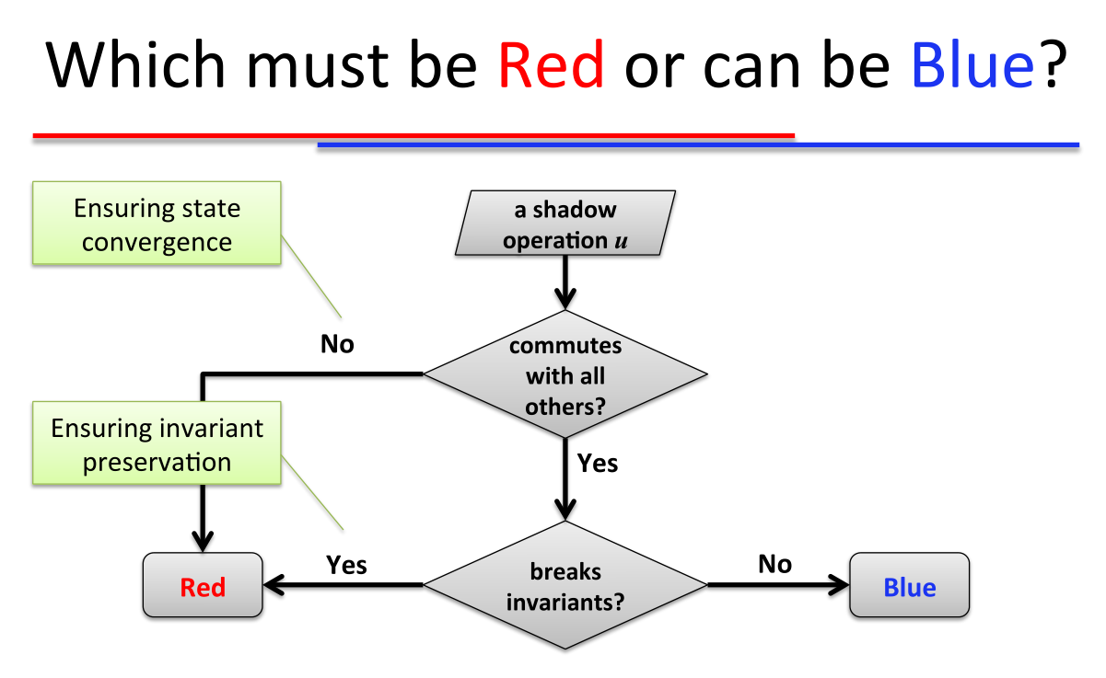
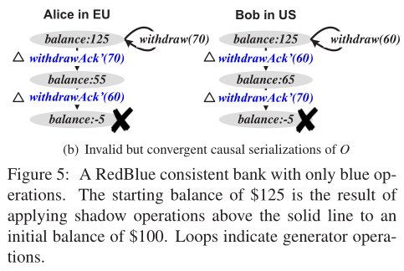
细节-RedBlue Consistency
1）红蓝一致性主要将系统的操作划分为红蓝操作。Red操作使用强
一致性，Blue操作使用最终一致性。
Notes:
在多数据中心的系统中直接提供强一致性显然是不合理的。有一种做法是直接提供最终一致性或因果一致性，另一种做法则是允许多个一致性级别在一个系统中共存。红蓝一致性就是后一种做法的一个具体实现。
1）蓝操作可以任意交换顺序，且不会破坏不变性。

Slide 32
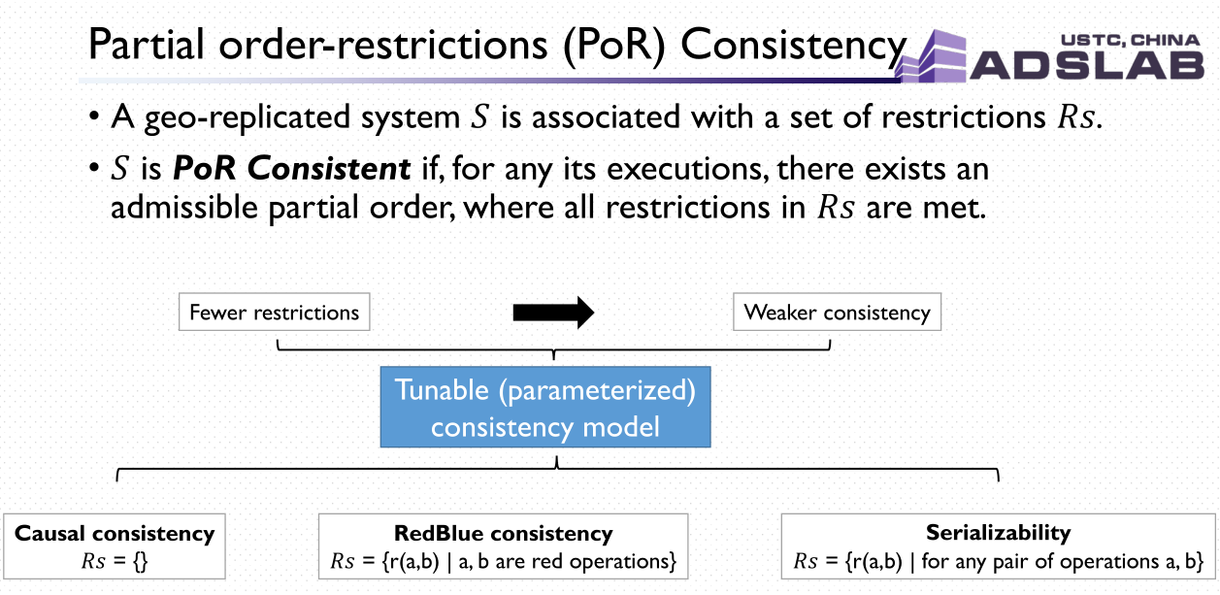
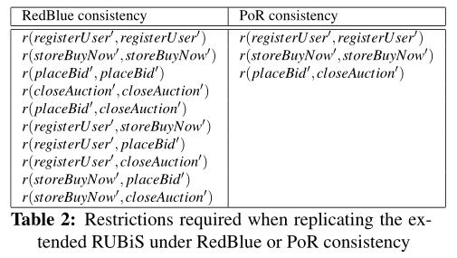
细节-PoR Consistency
1）作者认为单纯的划分红蓝粒度太粗，于是提出PoR可以为每对操作提供一个限制。（细粒度，提高灵活性）

Slide 33
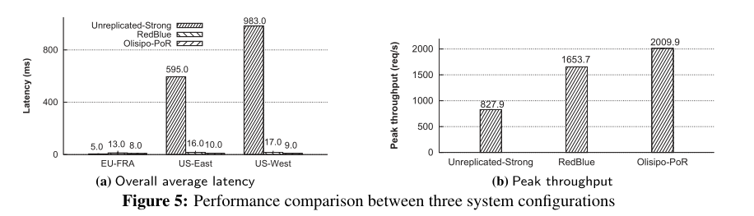
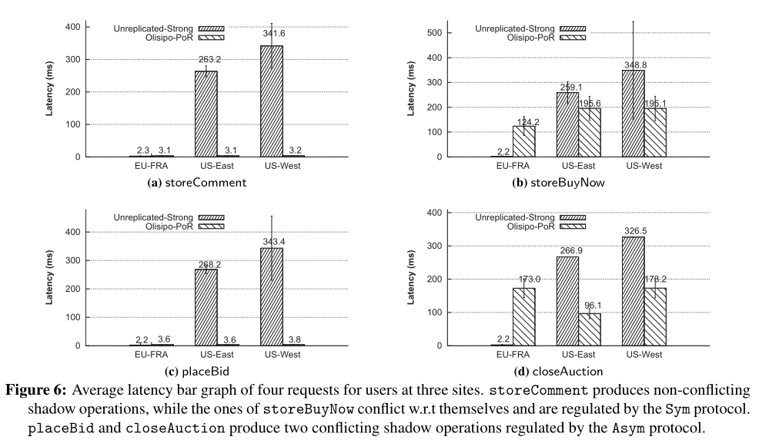
实验截图

Slide 34
Thank You

